Slide 1
Naar het buitenland?
26-11-2025
Amy Ruiters – International Office Letteren
Communicatie- en Informatiewetenschappen

Slide 2

Alles dat je moet weten
Naar het buitenland?
Je kan naar het buitenland voor verschillende redenen
  Een study abroad (1 semester of soms een heel jaar)
  Een short stay (minimaal 5 dagen)
    Een summer/winter school
  Een stage
Je moet je bestemming kiezen vóór de volgende deadlines voor een studie in het buitenland in 26/27:
  14 januari – Buiten Europa
  28 februari – Binnen Europa (inclusief het VK)
Wil ik wel naar het buitenland/hoe kies ik een bestemming?
  Luister daarover naar onze podcast!
  Ga naar onze website en bekijk de fact sheets en student testimonials! (https://www.ru.nl/facultyofarts/io/)

Slide 3
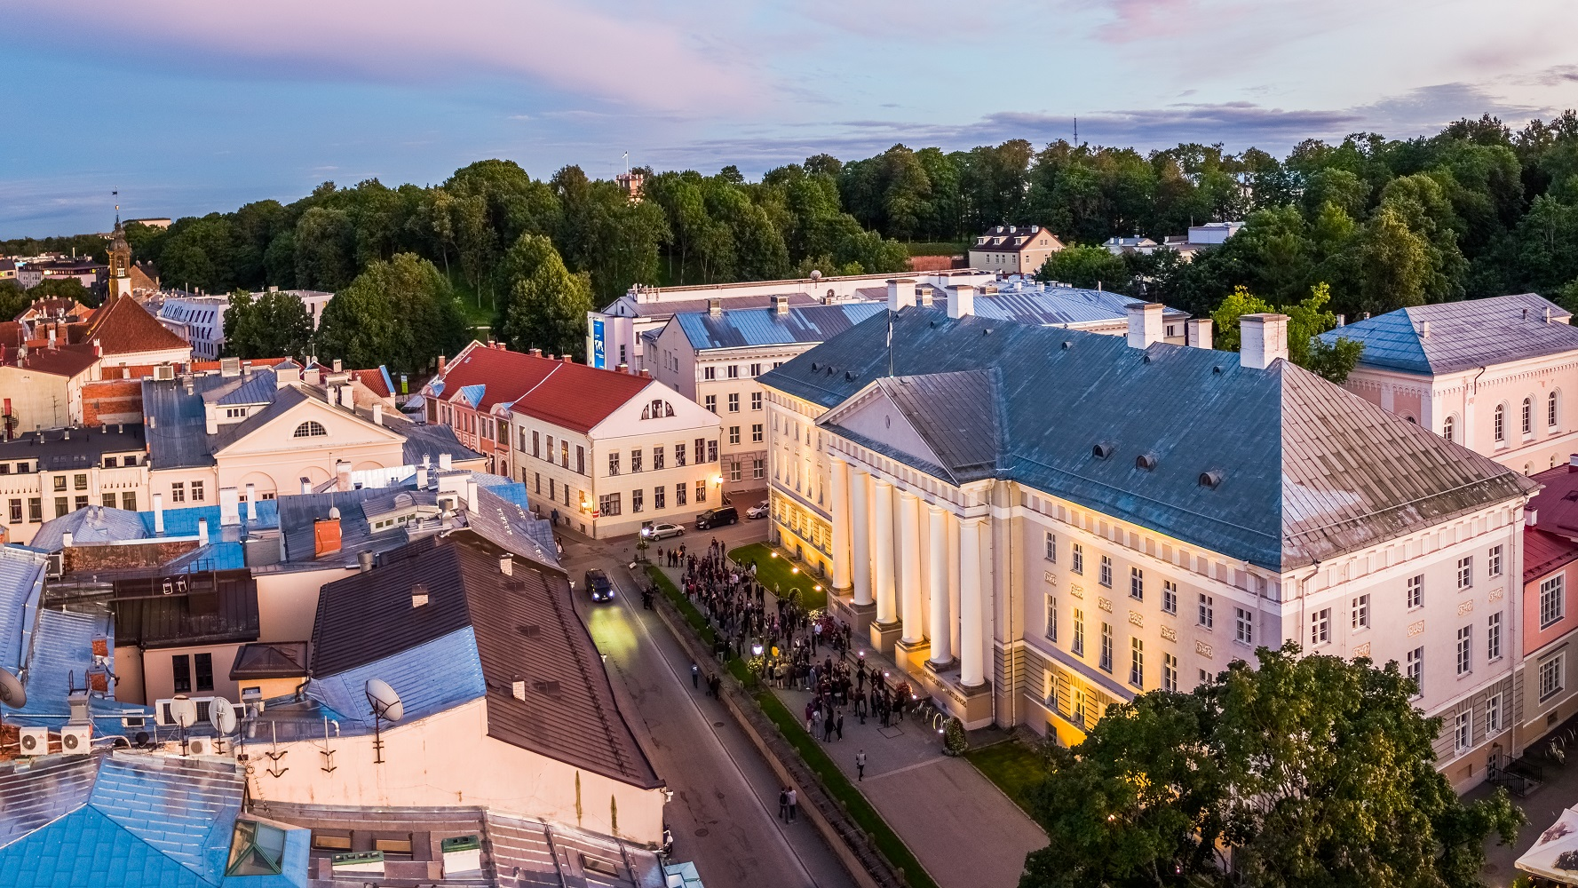
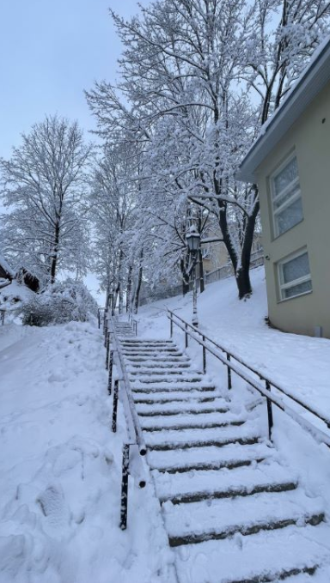
CIW
Tartu Ulikool (EE)
(Beperkte) beschikbaarheid van accommodatie op de campus.
“The library is amazing, even having a small workout room so you can do some yoga during studying breaks.”

Slide 4
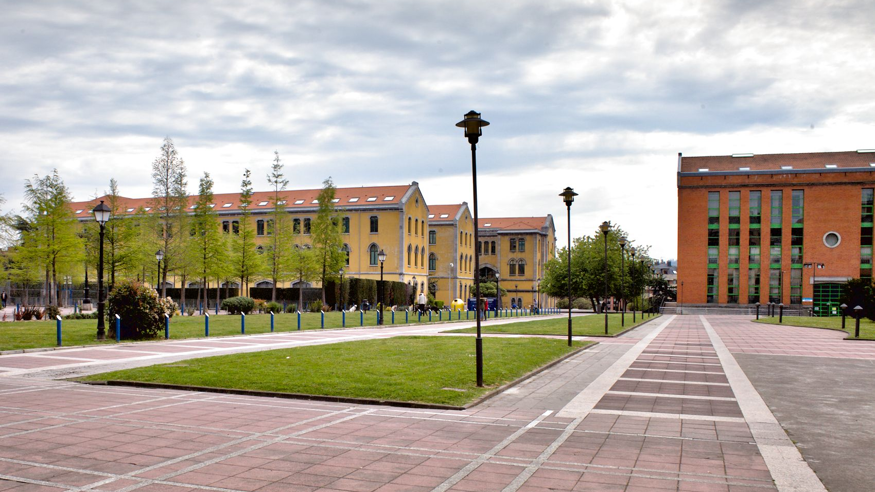
CIW
Universidad de Oviedo (ES)
(Beperkte) beschikbaarheid van accommodatie op de campus.
“The people that worked for the international office were really nice.”

Slide 5

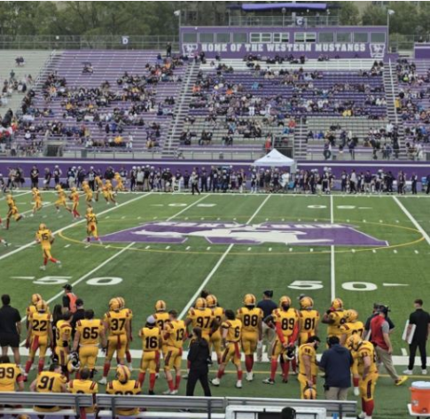
CIW
Western University (CA, Ontario)
(Beperkte) beschikbaarheid van accommodatie op de campus.
“Such a vibrant student life, never-ending social events, unique campus structure, beautiful nature, cute geese and squirrels running around on campus, and very interesting and unique courses.”

Slide 6
Meer weten?
Ga naar onze website: www.ru.nl/facultyofarts/io/
Stuur ons een email: internationaloffice@let.ru.nl
Maak een afspraak: klik hier

